Slide 1
MicroStrategy Web 활용 교육
모코엠시스
일자 2016.12

Slide 2
개요
웹 어플리케이션의 소개
관련 웹 기술
웹에 대한 고려 사항
MSTR 웹 구성
MSTR 웹 커스터마이징 주요 요건
MSTR 웹 구성 - 상세
이하 MicroStrategy를 MSTR로 표기

Slide 3
교육 대상 및 범위
개요
교육 대상
MSTR 웹 커스터마이징 개발자
MSTR 리포트 개발자 및 아키텍트
MSTR 영업 담당자
교육 범위
MSTR 리포트 개발자 및 아키텍트, MSTR 영업 담당자
웹에 대한 기본적인 구조 및 개념 이해
MSTR 웹 커스터마이징의 이해
MSTR 웹 커스터마이징 개발자
웹에 대한 기본적인 구조 및 개념 이해
MSTR 웹 커스터마이징의 이해
MSTR 웹 커스터마이징의 구현
MSTR 웹 커스터마이징 구현 – 실습

Slide 4
웹 처리 흐름 > Connection
웹 어플리케이션의 소개
Browser
Request
Web Application
1
Response
2
Http 프로토콜은 연결을 유지하지 않은 특성으로, 기본적으로 Request(요청)에 의한 Response(응답)을 반환 후 연결이 끊어지는 형태로 단일 웹 페이지 처리에는 유리할지 모르나 “실시간 상호작용성”에는 불리함 Response 되는 데이터는 html, XML, json, text, 일반 바이너리 파일, 엑셀, pdf 등의 형태
연결을 유지한 상태로 상호 수신/송신을 가능하게 하는 WebSocket을 이용한 서버 푸쉬 기법 사용가능하나 제한적인 환경에서 가능 (IE 11이상, Servlet 3.0 이상 지원 WAS), 또는 polling 등의 기법을 이용하여 유사한 효과를 구현 가능

Slide 5
웹 처리 흐름 > 구성 계층
웹 어플리케이션의 소개
Spring Application 아키텍처 참고한 구현 계층
데이터 조회
DB 등의 데이터 소스에서 조회 수행
데이터의 처리 및 비즈니스 로직의 적용
DAO을 이용한 데이터 조회, 업무에 필요한 비즈니스 로직 적용
Request를 최초로 수신 Controller에 분배
호출된 URL로 처리될 Controller 호출
WAS (Web Application Server)
Web Application
Browser
Servlet Filter
Servlet
Controller
Service
DAO
DB
XML
…
Request에 대한 필터링 수행
예를 들어 세션 존재 여부로 로그인 처리, 요청된 페이지에 대한 권한 소유 여부 확인하여 오류 페이지 표시 등
요청 URL에 대한 개별 처리
Service의 호출 등

Slide 6
웹 어플리케이션 구조
웹 어플리케이션의 소개
웹 어플리케이션을 구성하는 기본 파일 및 디렉토리 구조
Web Application Server는 다음의 구조를 가지는 리소스를 웹 어플리케이션으로 실행
Web Application
WEB-INF/
lib/
classes/
web.xml
images/
javascript/
index.jsp
…
Java Library (*.jar)
사용자가 작성한 Java Class
Deployment descriptor
ServletContext Init Parameters → Web App에서 공유할 파라미터
Session Configuration → Session Timeout 설정
Servlet Declaration → Http Request를 처리할 Servlet Class Servlet Mappings → Servlet이 처리해야 할 URL 패턴
Application Lifecyle Listener classes → ServletContext, Servlet, Session의 이벤트 발생시 호출될 Class 지정
Filter Definitions and Filter Mappings → Servlet Filter의 정의 및 URL 매핑
MIME Type Mappings → 확장자에 의한 응답리소스의 ContentType 지정
Welcome File list → App Root 가 호출될 경우 표시할 리소스 지정
Error Pages → Http Status Code, Java Exception으로 해당 상황에서 표시될 리소스 지정
기타
Java™ Servlet Specification Version X.X 기준

Slide 7
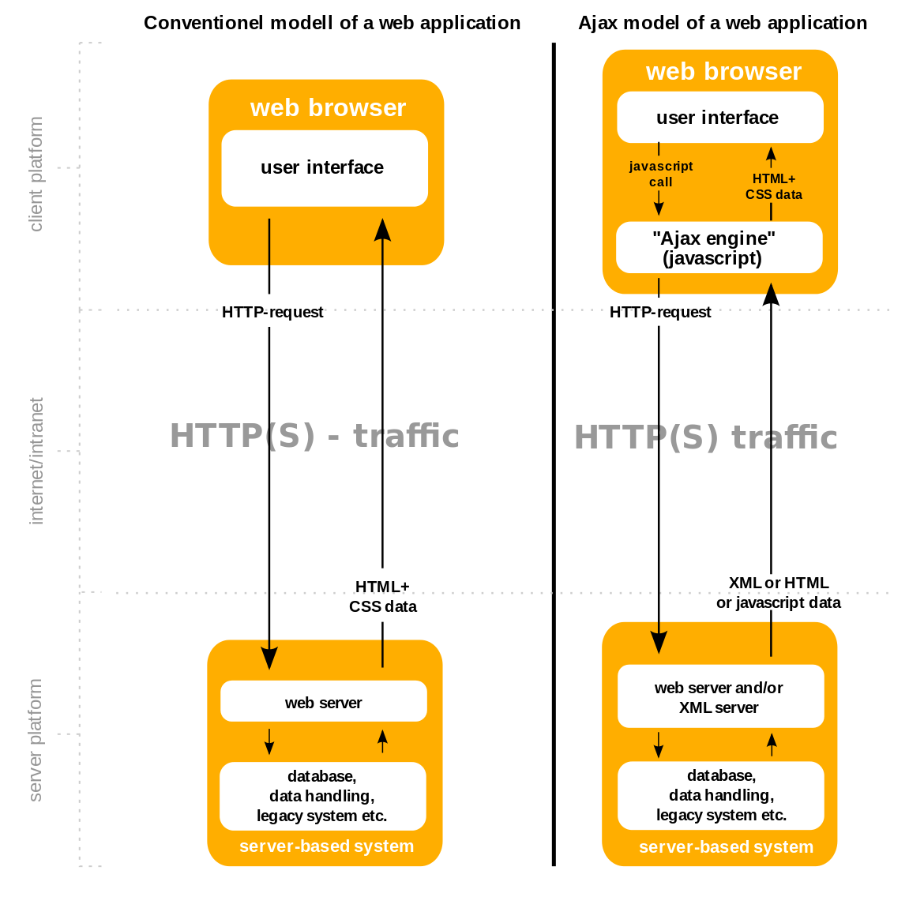
Ajax
관련 웹 기술
전통적인 방식의 웹 어플리케이션 데이터와 HTML을 동시에 처리 데이터와 관련 없는 웹 페이지 UI가 변동되지 않더라고 서버로부터 데이터가 포함된 페이지 자체를 전송
Ajax 방식의 웹 어플리케이션 UI와 데이터를 분리하여 처리. 변경된 데이터만 서버로부터 전송 받아 현재 표시되는 UI에 적용하므로, 데이터 전송량이 감소되고, 화면 전체를 다시 랜더링하지 않아 UI에 유리한 기능 제공
현재 Ajax 방식은 보편적으로 사용되고 있음

Slide 8
MSTR JSON Data API > Open API / REST
관련 웹 기술
Open API
서비스, 정보, 데이터 등 언제, 어디서나 누구나 쉽게 이용할 수 있도록 개방된 API를 의미 또한, 통신만의 구조 및 기술에 독립적으로 새로운 응용 서비스를 쉽게 개발할 수 있도록 한다.
데이터를 제어할 수 있는 간단하고 직관적인 인터페이스의 제공을 통해 사용자의 참여를 유도하는 사용자 중심의 비즈니스 모델
REST (Representational State Transfer)
Open API를 구현하는 방법으로 보편적으로 사용되는 방식
기본 HTTP 프로토콜의 메서드 GET/PUT/POST/DELETE를 이용하여 다양한 형태로 표현된 (JSON, XML, RSS 등) 리소스를 처리
예시
MSTR JSON Data API
REST-compliant
Data-drive 클라이언트 어플리케이션 개발을 위한 용도로 사용할 수 있으며, 통신 데이터는 JSON 형식이다.
MSTR 10.X 버전부터 지원되는 기능이며 현재도 개별 기능 개선이 되고 있는 상태이다.
request
POST http://localhost:8080/mstr.demo/app/main/subMenu.json HTTP/1.1
...
{"SERVER_NAME":"hipark-PC","PROJECT":"MicroStrategy Tutorial","USER_ID":"administrator","USER_PWD":"","FOLDER_ID":"78AAF4654A62E9D384D0E094BE585507"}
response
{"list":[{"id":"256263D142248D56446F3A80AD100C06","title":"고객 소득 분석","isFolder":false,"subType":768,"name":"고객 소득 분석","path":"MicroStrategy Tutorial/공용 개체/리포트/주제 영역/고객 분석","type":3}, ... "path":"MicroStrategy Tutorial/공용 개체/리포트/주제 영역/고객 분석","type":3}]}

Slide 9
MSTR JSON Data API > MSTR JSON Data API 아키텍처
관련 웹 기술
클라이언트에서 JSON Data API Server에 HTTP Request 호출
JSON Data API Server에서는 전송된 HTTP Request에 대하여 문법의 정합성 확인 후 Intelligence Server에서 처리할 수 있는 XML 명령으로 변환 후 전송
Intelligence Server에서는 요청 결과를 생성하고 JSON Data API Server에 JSON형태로 반환
JSON Data API Server에서는 필요한 결과를 처리하고 Http Response를 생성하여 Client로 반환
지원 기능
리포트, 배포된 큐브의 데이터로 각 행의 애트리뷰트, 각 컬럼의 매트릭 데이터 조회
뷰필터 적용
현재까지는 사용상의 여러 제한 사항이 있음
Intelligence
Server
JSON DATA
API Server
(Standalone App)
Client
XML
HTTP Request
JSON Data API
JSON
JSON Data API
Java Code
HTTP Response

Slide 10
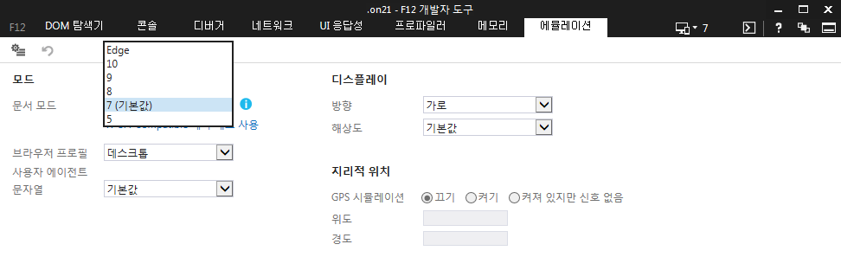
Internet Explorer의 호환성 보기
웹에 대한 고려 사항
호환성 보기란 Internet Explorer에서 이전 버전의 Internet Explorer 에 맞춰 개발된 사이트가 정상적이지 보이지 않는 문제를 해결하기 위해 추가된 기능 (이전 버전의 Internet Explorer는 웹 표준을 준수하지 않아서 발생)
호환성 보기로 지정된 사이트는 이전 버전(Internet Explorer 8 또는 그 이전 버전)의 Internet Explorer 방식으로 동작하게 되어, 새로운 버전의 Internet Explorer 에서 달리 동작하는 기능 및 새로운 기능을 이용할 수 없게 됨
MSTR 웹은 호환성 보기를 지원하지 않고 있으며, 지원 Internet Explorer 버전은 9.x, 10.x, 11,x

Slide 11
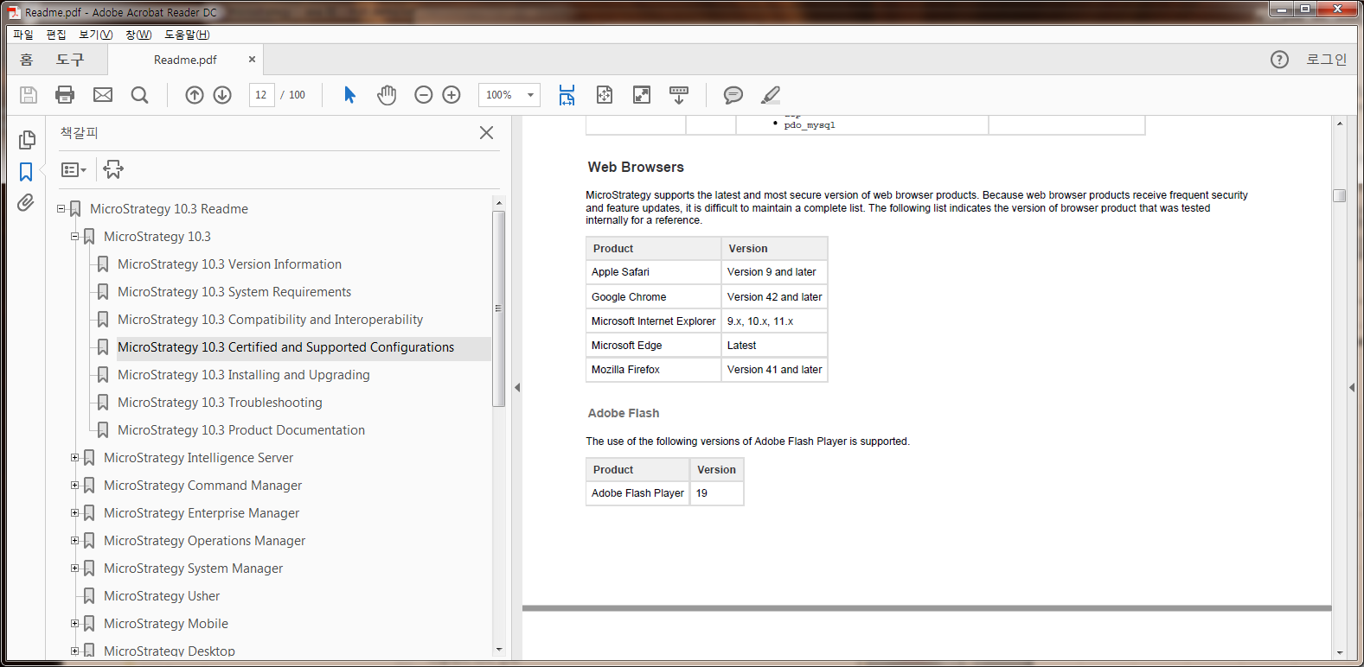
MSTR 솔루션의 호환성
웹에 대한 고려 사항
지원 하드웨어 / 소프트웨어 명세
문서 위치: C:/Program Files (x86)/Common Files/MicroStrategy/ReleaseNotes/Readme.pdf

Slide 12
MSTR 웹 구성도
MSTR 웹 구성
WAS
DB
(Mart)
BI Portal
MicroStrategy
BI Server
MicroStrategy Web
4
DB
(Meta)
2
Page
API
Browser
3
1
Customized Web
사용자 포털 접속 및 웹기능 호출
MSTR 리포트의 실행 및 내보내기, 인쇄 등 MSTR 페이지에 직접 접속
메뉴 구성을 MSTR 리포트 목록 조회, 사용자 등록 및 삭제 등 기능 수행
XML을 이용한 데이터 통신 수행
Excel에서 리포트 실행 및 MSTR 기능 수행
모바일 기기에서 MSTR 기능 수행
Excel
MicroStrategy
Office Web Service
5
Mobile
MicroStrategy
Mobile Web Service
6

Slide 13
MSTR 웹 인증
MSTR 웹 구성
MSTR Page 호출
MSTR 세션이 유효하지 않을 경우 MSTR Web은ESM 호출 → MSTR 세션이 유효하지 않은 경우는 MSTR에 로그인되지 않았거나 MSTR 세션 타임아웃으로 인하여 유실된 경우 등
웹 세션 또는 웹 쿠키 정보에 포함된 사용자정보를 이용하여 MSTR 세션 생성 후 요청 페이지 다시 호출 → 웹세션 자체가 타임아웃으로 인하여 유실되었거나 기타 사유로 사용자정보를 식별할 수 없는 상황이라면 MSTR 세션 생성 불가
WAS
BI Portal
MicroStrategy Web
3
Browser
1
Page
ESM
2
External Security Module
MSTR 세션이 필요한 경우 호출되는 클래스로 MSTR 세션을 생성하거나 로그인 페이지로 Redirect
외부업체에서 제공되는 SSO 인증 모듈을 이용하여 사용자 식별 후 MSTR 세션 생성하는 기법을 일반적으로 사용
MSTR 세션을 생성하고 MSTR 세션 상태 토큰을 웹 세션의 애트리뷰트로 설정하고 필요한 경우 재사용

Slide 14
MSTR URL API
MSTR 웹 구성
URL의 파라미터를 이용하여 리포트 실행, 내보내기 등의 MSTR 작업을 수행할 수 있으며, 상세 설명은 다음과 같다
MicroStrategy URL Structure
Constructing a MicroStrategy URL Request
Executing Common Actions Using the URL API
Executing a Report
Passing Prompt Answers
Exporting a report to PDF
Exporting a report to a specified format
Viewing the SQL for a Report
Opening a specified sheet in a dashboard
Executing a document
Opening a specified panel in a document
Exporting a Document to PDF
Browsing a Folder
Accessing and Removing Items from the History List
Deleting Subscriptions and Schedules

Slide 15
MSTR 웹 커스터마이징의 성격
MSTR 웹 커스터마이징 주요 요건
개발 요구 사항 측면
BI 프로젝트의 주요 수행 영역인 비즈니스 분석, 모델 설계, ETL, OLAP 리포트 개발 영역(팀)과는 다른 성격의 요구 사항을 수용해야 하며, 비즈니스 요건들이 구현 되는 다른 영역과는 다르게 프로젝트 마다 유사한 유형의 기능이 요구됨 (예: SSO, 사용자 관리, 권한 관리, 게시판, 메인 화면 등)
대부분 MSTR 기본 화면을 그대로 사용하지 않으며 메인 페이지 별도 개발, 일반 웹 기반 프로젝트와 비교하여 비즈니스 리포트 개발 부분만을 제외한 포털 개발로 이해할 수 있음
개발 소요 공수 측면
리포트 개발 본수의 규모 및 비즈니스의 복잡도와의 의존성이 적고, 프로젝트마다 유사한 요건이 요구되므로 커스터마이징에만 소요될 개발 공수는 소요 공수 예측이 용이함. 예외적인 경우 특별한 기능이 요구될 수 있으나 자주 발생하는 사례는 아님.
기술 측면
다른 영역과 달리 웹 기술이 적용되어 인력의 기술 구성도 다름 영역간 기술적 이해가 달라 협업 시 문제 발생 소지 있으므로, 다른 영역의 기술 영역에 대한 수시 학습 필요

Slide 16

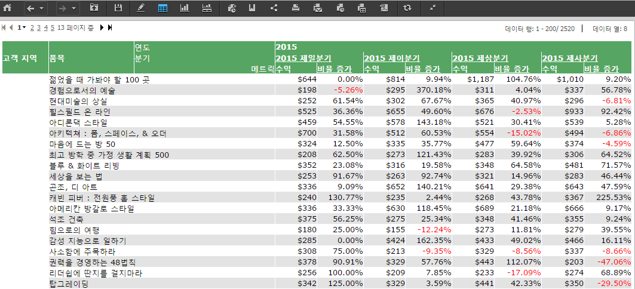
기본 화면 구성 > 구성도
MSTR 웹 커스터마이징 주요 요건
리포트 메뉴
기능 메뉴
내 리포트 | 비정형 분석 | Notice | Admin | Help | Logout
고객 분석 공급업체 분석 기업 실적 관리 인사 분석 일별 분석 재고 및 공급 망 분석
일별 분석
고객 소득 분석
고객 지역별 실적
고객 지역별 연간 수익 성장률
지원개체
상점 실적
하위 범주 세부 사항 저장
…
고객 분석 > 고객 요약
고객 요약
년도
2016
…
품목
2016-12-11
…
지역
남부
근원
노인과 바다
…
생업
Search
기능조정
OK
Cancel
리포트 실행
프롬프트

Slide 17
기본 화면 구성 > 구성 항목별 기능
MSTR 웹 커스터마이징 주요 요건
리포트 메뉴
상단 또는 좌단에 구성하며, MSTR API 를 이용하여 MSTR 프로젝트의 특정 폴더 하위의 리포트, 도큐먼트, 대시보드 목록을 조회하여 메뉴로 구성
동일한 유형의 리포트를 한 개의 메뉴로 표시하고, 각 리포트의 선택을 프롬프트 중의 한 개로 표시하는 방법을 이용하기도 함 (예시 : 표시되는 그리드의 내용은 유사하지만 년, 월, 일 리포트로 분리되어 개발되었다면, 메뉴에는 한 개의 항목으로 표시하고 년, 월, 일을 구분프롬프트 추가)
프롬프트
상단 또는 좌단에 구성, 일반적으로 프롬프트가 많을 경우 표시 부분 표시/숨기기 기능 적용하여 리포트로 표시되는 영역을 최대화
MSTR API를 이용하여 MSTR 리포트 인스턴스를 생성, 포함된 프롬프트 및 프롬프트에 포함된 항목들을 조회 MSTR API를 이용한 프롬프트 항목 조회는 느릴 수 있으므로 웹 어플리케이션 기동 시 캐쉬 라이브러리 등을 이용하여 메모리에 적재하거나, 웹 기술을 이용하여 DB 테이블에서 직접 조회하는 방식을 사용하기도 함
MSTR에서 원래 지원되지 않는 각 프롬프트간 데이터 의존성 (프롬프트 선택에 따라 다른 프롬프트의 항목이 변경되는 경우) 적용, 달력 팝업, 비즈니스 로직 적용한 팝업 등 UI 기능 확장은 웹 기술 이용 개발
기능 조정
메뉴 및 프롬프트가 MSTR 페이지 외부에서 별도로 표시되므로 리포트 표시 페이지 이외의 페이지로 이동하지 못하도록 메뉴, 툴바 항목 조정하고, 재 프롬프트 등의 기능을 사용하지 못하도록 숨김
리포트 실행
URL API를 이용하여 리포트 호출하며, 서버에 전달되는 파라미터에는 프롬프트 선택값을 표현하는 XML이 포함되어야 하며, 이를 구하기 위해 MSTR API를 이용

Slide 18
비정형 화면 구성
MSTR 웹 커스터마이징 주요 요건
제공 기능
사용자들이 직접 필요한 리포트를 생성하는 데이터 분석기능을 제공하려는 목적
리포트의 생성 및 관리 기능, 공유 기능을 사용자들에게 부여하며, 공유 기능은 전체 또는 그룹 내 적용 가능함. 개인 리포트 관리도 가능함.
제공 방법
리포트/다큐먼트 생성, 내 리포트, 공유 리포트 항목을 메인 화면 등에 메뉴로 표시하고 실행 시 MSTR 페이지를 호출하는 방식으로 구현
MSTR 접속 시 표시되는 기본 페이지를 단순 링크로 표시할 수도 있음.
MSTR 웹 화면에는 기본적으로 공유 리포트 하위 폴더만 노출되며, URL API 사용하여 특정 폴더를 지정하여 폴더 내용을 표시 할 수 있는 기능을 이용하여 공유 리포트 하위가 아닌 다른 위치의 리포트도 표시 가능
사용자들에게 직접 노출되지 말아야 할 정형 리포트 등의 객체들도 MSTR에서 기본적으로 제공하는 검색기능을 이용할 경우 노출될 수 있으므로 검색기능의 적용 범위를 조정하는 MSTR 커스터마이징 적용

Slide 19
기능 메뉴 구성
MSTR 웹 커스터마이징 주요 요건
도움말
모델러 또는 고객으로부터 각 리포트, 매트릭, 애트리뷰트 등 MSTR 활용 객체에 대한 업무 및 기능 도움말 제공
사용자 관리
시스템 사용 신청 및 권한 신청
사용자의 조직, 직급 등에 의한 권한 매핑 로직이 정해진 경우 별도 조정 화면 필요 없이 처리 가능하나, 그렇지 않을 경우 개별 사용자 등록 및 권한 처리를 위한 화면이 필요할 수 있음
MSTR API를 이용하여 사용자 계정 생성 및 초기 권한 부여하고, MSTR 사용자 계정을 MSTR 사용자 그룹에 추가하여 권한을 적용하는 방식과 MSTR API를 MSTR 폴더의 ACL을 변경하는 방식을 이용하여 권한 변경 구현
조직 변경 및 퇴직자 처리
인사 시스템 등과 실시간 혹은 배치로 사용자의 조직 변경에 대하여 권한 회수 등의 조치, 퇴직자의 경우 MSTR 사용자 계정 비활성화 처리
표시 메시지 조정
MSTR 페이지에 표시되는 메시지는 웹 리소스를 이용하여 변경 가능

Slide 20
기타 기능
MSTR 웹 커스터마이징 주요 요건
SSO
ESM에서 SSO 솔루션 업체에서 제공하는 가이드에 따라 사용자 식별하여 인증 처리. (MSTR 웹 인증 참조)
트러스트 인증 방식을 이용하여 사용자ID 만으로 인증 (※ 트러스트 인증이란 BI 서버에 웹 어플리케이션을 등록하고 발급 받은 토큰을 이용하여, MSTR 세션 생성 시 정상 인증임을 확인하는 방식으로 사용자 계정의 비밀번호는 필요하지 않음)
내보내기 파일 암호화
MSTR 리포트의 내보내기 기능을 이용할 경우 처리되는 파일에 대한 암호화가 요구되는 경우가 다수, 경우에 따라 문서 보안 솔루션 업체에서 처리하는 경우도 있으나, 웹 기술을 이용하여 파일 암호화 처리
표준 웹 기술인 서블릿 필터를 이용하여 브라우저 요청에 대한 응답이 엑셀 파일인 경우를 식별하여 문서 보안 솔루션 업체에서 제동하는 API를 이용하여 암호화 처리

Slide 21
웹 관련 요소 기술
MSTR 웹 구성 - 상세
Java Server
jsp, jstl
Java, Java Framework - Spring, Maven
Library - Jackson, Velocity, POI
Web Client
CSS
Javascript 프레임웍 - jquery, Ext JS, Kendo
클라이언트 서버간 Ajax 통신 - JSON, XML
개발 환경
개발툴 - Eclipse, NetBeans, IntelliJ
버전 관리 - Git, Subversion
배포 관리 - Jenkins, Maven
품질관리 - FindBugs, PMD, sonarQube
웹 보안
SSL, 시큐어 코딩

Slide 22
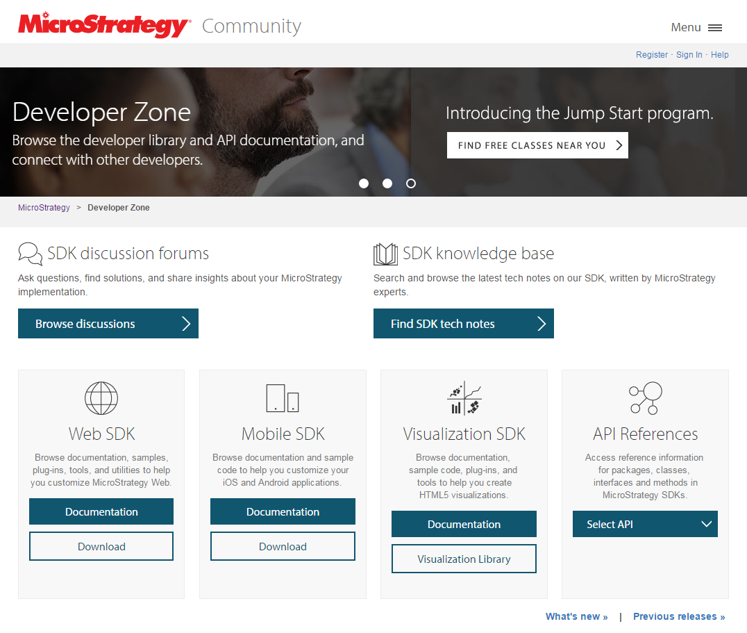
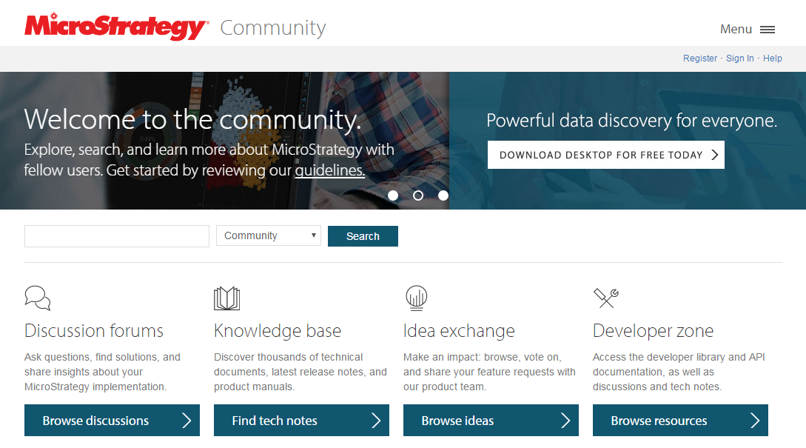
온라인 가이드 – Developer Zone (1/2)
MSTR 웹 구성 - 상세
https://community.microstrategy.com/

Slide 23
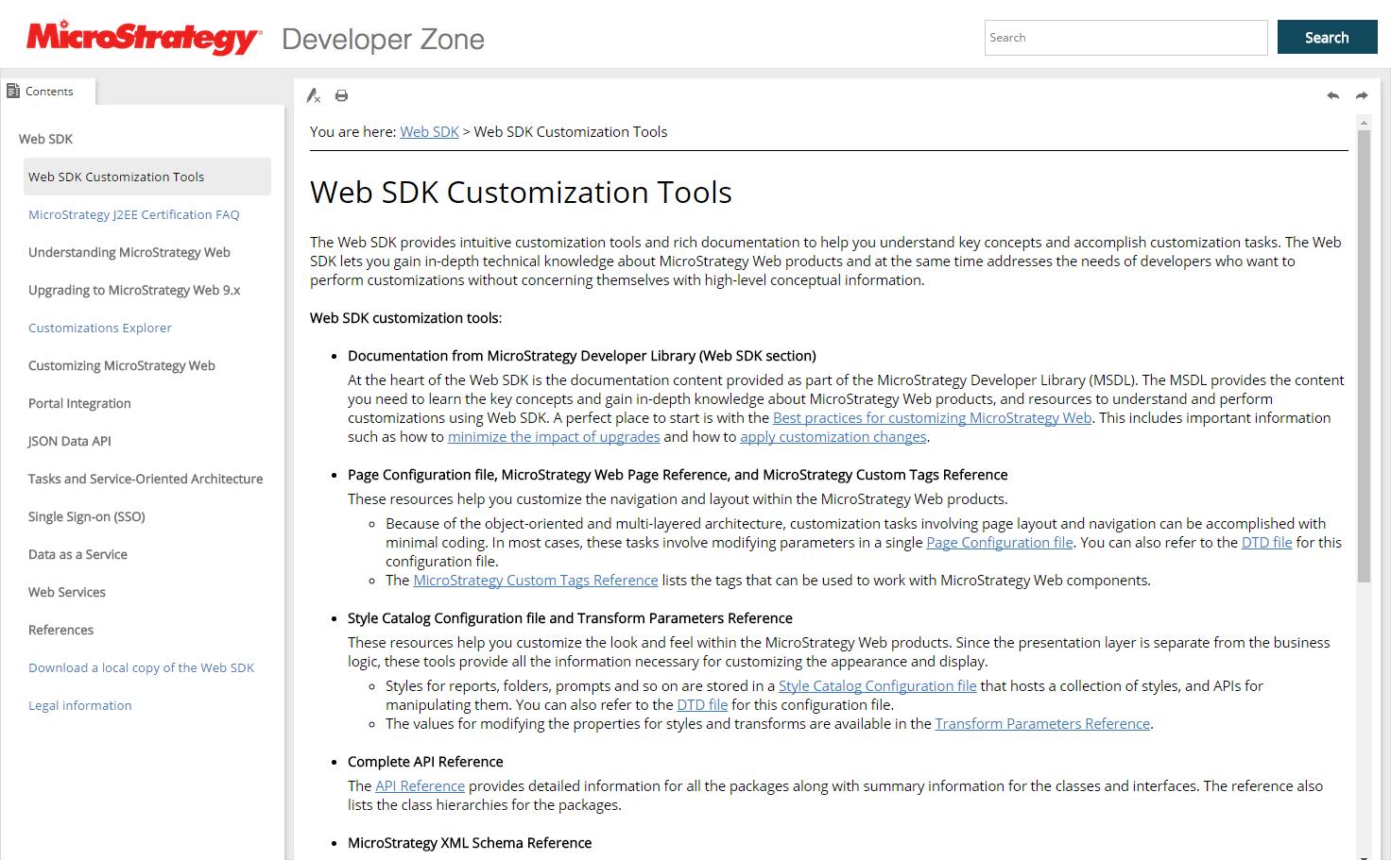
온라인 가이드 – Developer Zone (2/2)
MSTR 웹 구성 - 상세

Slide 24
MSTR 웹 어플리케이션 구성 방식
MSTR 웹 구성 - 상세
포털과 MSTR 웹 어플리케이션 분리
각각 다른 URL을 갖게 되며 포털 어플리케이션에는 MSTR API를 이용하기 위한 jar를 포함
어플리케이션이 분리되어 있으므로 리소스 관리 용이 (MSTR 업그레이드 등)
웹 세션이 분리되므로 MSTR 세션 생성 및 이용이 어려움
다른 도메인에 속하게 되는 경우 어플리케이션간 javascript 호출이 제한됨 (cross domain)
포털과 MSTR 웹 어플리케이션 병합
두 web.xml 파일들의 내용 병합 필요
리소스 관리 불편
js, css, jsp, image 리소스들은 폴더별로 분리가 가능하나 web.xml, jar, resource bundle 등은 위치가 정해져 있어 폴더 내 파일들은 분리 불가
상세 내용 : Web SDK > Understanding MicroStrategy Web > Authentication Integration and Single Sign-On > Session Creation

Slide 25
MSTR 세션의 처리 유형
MSTR 웹 구성 - 상세
MSTR 세션의 이용
사용자의 인증 및 권한 정보를 확인하기 위해 사용
대부분의 MSTR API 활용 시 사용자의 MSTR 세션이 생성된 상태에서 수행되는 방식
용도에 따른 MSTR 세션의 생성 및 활용 유형
MSTR 세션 생성 API 실행 후 세션 종료
접속 계정이 아닌 다른 사용자 계정으로 일회성 이용 (예시: 사용자 생성, 권한 부여 등의 권한은 administrator에만 부여되므로 사용자 관리 기능 수행 시에만 세션 유지)
MSTR 세션 생성 후 MSTR 페이지에서 활용
ESM내에서 생성된 세션은 MSTR 페이지 호출 시 계속 적용됨
MSTR 세션 생성 후 재활용
MSTR 세션에 대한 객체정보를 문자열로 반환하는 메서드(WebIServerSession.saveState)를 이용, 웹세션에 이 문자열을 보관하고, 복원하는 메서드(WebIServerSession.restoreState)를 이용하여 MSTR API 호출 시 사용 또는 URL에 usrSmgr 파라미터로 전달하는 방법을 사용
상세 내용 : Web SDK > Understanding MicroStrategy Web > Authentication Integration and Single Sign-On > Session Creation

Slide 26
MSTR URL API
MSTR 웹 구성 - 상세
상세 URL의 파라미터 구조 설명
?

Slide 27
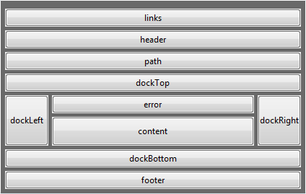
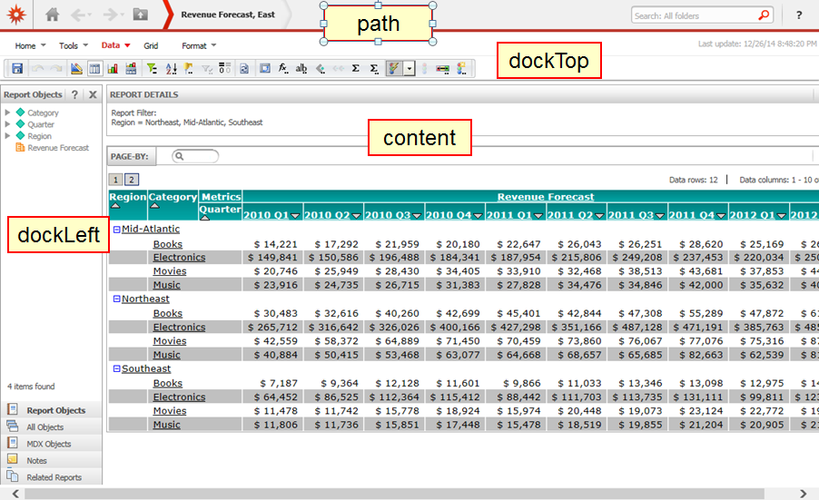
MSTR 웹 페이지 구조 > 개요
MSTR 웹 구성 - 상세
MSTR 페이지는 웹 컴포넌트를 포함하는 서브 페이지나 섹션으로 이루어지며, 런타임 시 페이지 템플릿의 정보로 서브 페이지, 섹션을 결정하여 구성된다.
한 페이지는 페이지의 상태에 따라 다수의 템플릿을 가질 수 있다. 예를 들어 리포트의 프롬프트를 표시하는 화면, 리포트 실행결과를 표시하는 화면은 한 페이지를 이용하나 다른 템플릿을 이용한다.
일부 섹션은 그리드, 필터 에디터, 리포트 메뉴와 같은 웹 컴포넌트를 한 개 이상 포함할 수 있다.
각 페이지는 JSP, ASP.NET 파일이며, 각 컴포넌트는 JavaBeans와 shortcut이다. 페이지는 주로 포멧팅 정보를 포함하므로, 이 파일의 수정과 컴포넌트 재배치 작업은 HTML 변경만으로 제한된다.
페이지 각 섹션의 위치
리포트 실행 시 페이지 섹션 구성

Slide 28
MSTR 웹 페이지 구조 > 섹션의 기능
MSTR 웹 구성 - 상세
페이지 각 섹션의 기능
페이지 구성 정보의 접근
[Web Application root]/WEB-INF/xml/pageConfig.xml
섹션 | 내용
Links | CSS 선언, JavaScript 정의 등 HTML의 <head> 태그 내에 포함되는 내용을 포함한다.
Header
Path | 네비게이션 툴과 어플리케이션 정보, 검색, 도움말 링크를 포함한다.
DockTop | 메뉴와 툴바를 포함한다.
DockLeft | 홈, 폴더 탐색 페이지에서는 Content 섹션의 탐색, 분석, 개발 기능 수행 메뉴 표시 및 검색, Preference 링크 표시 리포트, 도큐먼트 페이지에서는 데이터셋 표시한다.
Error | 오류 메시지 표시 정보 포함한다.
Content | 홈, 폴더 탐색 페이지에서는 검색 및 탐색, 분석, 개발 기능 수행 메뉴 표시한다.
DockRight | 기본적으로 이 섹션은 사용되지 않으며 CSS에 의해 표시되지 않는다.
DockBottm | 기본적으로 이 섹션은 사용되지 않으며 CSS에 의해 표시되지 않는다.
Footer | Copyright와 같이 페이지 바닥에 표시되는 정보를 포함한다.

Slide 29
MSTR 웹 페이지 구조 > 페이지 구성 (1/2)
MSTR 웹 구성 - 상세
페이지 구성 예시 – report 실행
...
<page desc="Report Execution" useResourceMgr="on" desc-id="" feature-id="" class="com.microstrategy.web.app.beans.ReportPageComponentImpl" login-required="true" name="report" persist-mode="8" title-bean="frame.rb" track="true" event-handler="com.microstrategy.web.app.beans.ReportPageEventHandler" help-topic="Running_reports.htm">
...
<templates>
<template XMLmerge_id="1" error-title-id="mstrWeb.811" status="com.microstrategy.web.beans.EnumRequestStatus.WebBeanRequestProcessing"> → Wait 페이지 표시 화면
<page-sections use-default="true"> → default 페이지 이용
<page-section file-name="/jsp/Report_Error.jsp" name="error" />
<page-section file-name="/jsp/Report_LeftToolbar.jsp" name="dockLeft" />
<page-section file-name="/jsp/Folder_Footer.jsp" name="footer"/>
</page-sections>
<shortcut-list-set name="default">
<shortcut-list name="toolbar" use-default="true" />
...
</shortcut-list-set>
<web-components>
<web-component name="pathBean" base-bean="pathBean" feature-id="" is-container="false" style-name="ReportPathStyle" style-type="catalog" />
</web-components>
</template>
<template XMLmerge_id="2" error-title-id="mstrWeb.811" iframe="true" show-wait="false" status="com.microstrategy.web.beans.EnumRequestStatus.WebBeanRequestWaitingForUserInput"> → 프롬프트 표시 화면
<page-sections use-default="true">
<page-section file-name="/jsp/Report_Error.jsp" name="error" />
<page-section file-name="/jsp/Report_Content.jsp" name="content" />
<page-section file-name="/jsp/Report_Links.jsp" name="links" />
<page-section file-name="/jsp/Report_LeftToolbar.jsp" name="dockLeft" />
<page-section file-name="/jsp/Folder_Footer.jsp" name="footer"/>
</page-sections>
...
</template>
...
</templates>
...

Slide 30
MSTR 웹 페이지 구조 > 페이지 구성 (2/2)
MSTR 웹 구성 - 상세
페이지 구성 예시 – default 페이지
...
<page default="true" desc="Default Page" login-required="true" name="-1" persist-mode="8" track="false">
<templates>
<template XMLmerge_id="1" error-desc="" error-title-id="mstrWeb.1167" file-name="/jsp/mstrWeb.jsp">
<page-sections>
<page-section file-name="/jsp/Generic_ShortcutsBar.jsp" name="header" />
<page-section file-name="/jsp/Generic_Path.jsp" name="path" />
<page-section file-name="/jsp/Empty.jsp" name="dockTop" />
<page-section file-name="/jsp/Empty.jsp" name="dockLeft" />
<page-section file-name="/jsp/Empty.jsp" name="dockRight" />
<page-section file-name="/jsp/Empty.jsp" name="dockBottom" />
<page-section file-name="/jsp/Generic_Error.jsp" name="error" />
<page-section file-name="/jsp/Generic_Content.jsp" name="content" />
<page-section file-name="/jsp/Empty.jsp" name="footer" />
<page-section file-name="/jsp/Global_Links.jsp" name="links" />
</page-sections>
...
</template>
<template XMLmerge_id="2" error-desc="" error-title-id="mstrWeb.1167" file-name="/jsp/Wait.jsp" status="com.microstrategy.web.beans.EnumRequestStatus.WebBeanRequestProcessing">
<page-sections>
<page-section file-name="/jsp/Generic_Error.jsp" name="error" />
<page-section file-name="/jsp/Empty.jsp" name="header" />
<page-section file-name="/jsp/Generic_Path.jsp" name="path" />
<page-section file-name="/jsp/Wait_Links.jsp" name="links" />
</page-sections>
...
</template>
</templates>
<web-beans>
<web-bean name="pathBean" persist-mode="1" sys-bean="PathBean" />
</web-beans>
</page>

Slide 31
MSTR 웹 페이지 구조 > 주요 MSTR 웹 페이지 내용
MSTR 웹 구성 - 상세
mstrWeb.jsp
...
<% PageComponent mstrPage = (PageComponent)request.getAttribute("mstrPage"); → 그리드 구성 객체의 인스턴스
%><!DOCTYPE html PUBLIC "-//W3C//DTD XHTML 1.0 Transitional//EN" "http://www.w3.org/TR/xhtml1/DTD/xhtml1-transitional.dtd">
...
<title pgn='<%= mstrPage.getPageInfo().getName() %>'><web:beanValue property="title" encode="true"/><web:descriptor key="mstrWeb.8965" desc=". MicroStrategy 9" /></title>
?

Slide 32
커스텀 태그 > 개요
MSTR 웹 구성 - 상세
MSTR 기능을 JSP에서 간편하게 사용할 수 있는 기능으로, 예를 들면 다음과 같은 기능을 제공한다.
<dynTable>, <dynTableCell> 테이블 태그를 동적으로 간편하게 생성
<beanValue> 빈의 속성을 표시하기 위한 태그
<connectionValue> MSTR 커넥션 속성 정보들 예를 들어 프로젝트명, 사용자명 등을 표시하기 위한 태그
<ifBeanValue> 빈의 속성값에 따른 분기
<urlEvent>, <eventArgument> 이벤트를 수행하는 하이퍼링크를 동적으로 생성하는 태그
<web:urlEvent eventID="com.microstrategy.web.app.beans.EnumServletEvents.WebEventOpenSharedReports"> → 공유리포트 링크를 생성
<span class="mstrIcon" id="mstrIconSharedReports" <web:descriptor attribute="title" key="mstrWeb.2" desc="Shared Reports" />>
</span>
</web:urlEvent>
<javascript> pageConfig.xml파일의 <page>노드 하위 <javascript>노드에 포함된 <javascript-code>를 HTML에 출력, 이 태그의 eventName 애트리뷰트를 <javascript> 노드의 event 애트리뷰트로 지정할 수 있다.
커스텀 태그 사용을 위한 선언
<%@ taglib uri="/webUtilTL.tld"prefix="web"%>
커스텀 태그 Overview → Web SDK > Understanding MicroStrategy Web > HTML Generation > MicorStrategy Custom Tags 지원되는 커스텀 태그 → Web SDK > References > MicroStrategy Custom Tags Reference

Slide 33
커스텀 태그 > 사용 예시
MSTR 웹 구성 - 상세
사용 예시 – About_Content.jsp
<%
/*
* About_Content.jsp
* Copyright 2001 MicroStrategy Incorporated. All rights reserved.
*/
%>
<%@ page errorPage="Error_Content.jsp" %>
<%@ page contentType="text/html; charset=UTF-8"%>
<%@ taglib uri="/webUtilTL.tld"prefix="web"%> → 태그 라이브러리 선언
...
<BR /><BR />
<SPAN Style="font-size: 1.3333em">
<SPAN CLASS=highlighted>JSP version:</SPAN>&nbsp;<mstrversion>8.0.300.390</mstrversion><BR /><BR />
<SPAN CLASS=highlighted><web:descriptorkey="mstrWeb.792" desc="XML API version:" /></SPAN>&nbsp;<web:connectionValue property="xmlAPIVersion"/><BR /><BR /> → SDK 버전 출력
<SPAN CLASS=highlighted>Java Virtual Machine:</SPAN>&nbsp;(<web:connectionValue property="JVMVendor"/>&nbsp;<web:connectionValue property="JVMVersion"/>)<BR /><BR /> → java 버츄얼 머신 벤더와 버전 출력
<%--
If there is a session and the server version can be accessed,
display the Intelligent Server version number.
--%>
<web:ifConnectionValue property="serverVersion"> → serverVersion 프로퍼티를 connectionValue로 조회될 수 있다면
<web:then>
<SPAN CLASS=highlighted><web:descriptor key="mstrWeb.795" desc="Server version:" /></SPAN>&nbsp;<web:connectionValue property="serverVersion"/><BR /><BR /> → MSTR 리소스번들에서 키가 mstrWeb.795인 리소스 출력, MSTR I 서버 버전 출력
</web:then>
</web:ifConnectionValue>
<SPAN CLASS=highlighted><web:descriptor key="mstrWeb.793" desc="Browser version:" /></SPAN>&nbsp;<%=browserVersion%><BR />
→ MSTR 리소스번들에서 키가 mstrWeb.793인 리소스 출력
</SPAN>
<%--
This tag displays all the cookies currently defined on the
client's browser by the application.
--%>
<web:displayCookies/>

Slide 34
Plug-in Architecture (1/3)
MSTR 웹 구성 - 상세
커스터마이징 내용의 배포를 위한 별도의 컴파일이나 원천 소스 코드의 변경이 필요 없는 Plug-in 구조를 이용
plugins 폴더
웹 어플리케이션 기본 폴더의 plugins 라는 폴더 하위에 커스터마이징 작업별 변경 리소스를 반영
각 커스터마이징 작업에 해당하는 폴더를 생성하고 하위 구조는 웹 어플리케이션 구조를 따라 생성. WEB-INF/xml 하위의 리소스들은 웹 어플리케이션의 기본 리소스들과 병합되어 내용이 반영
장점
커스터마이징된 소스는 기본 소스를 수정하지 않고 별도 생성되므로 반영 및 제거가 용이
MSTR 업그레이드 시 plugins 폴더의 복사만으로 동일한 커스터마이징 적용 가능 (물론, MSTR 업그레이드에 따른 커스터마이징 내용의 변경 여부는 별도로 확인해야 함)
plugins 폴더 하위의 내용만을 분석하면 되므로 커스터마이징된 내용의 파악이 용이하다.
경험적으로 일부 리소스의 plugins 폴더를 이용한 커스터마이징이 반영되지 않는 사례가 발견되어, 불가피하게 기본 소스를 수정하는 경우도 있음

Slide 35
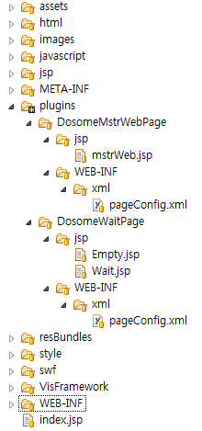
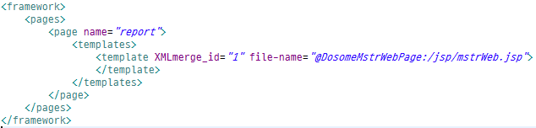
Plug-in Architecture (2/3)
MSTR 웹 구성 - 상세
예시
커스터마이징 작업별로 생성한 폴더
plugins 작업 폴더하위의 경로를 포함한 리소스 지정
WEB-INF/xml 하위 pageConfig.xml 파일과 내용 병합되어 반영
병합될 기본 리소스상의 환경 설정 노드 위치 지정

Slide 36
Plug-in Architecture (3/3)
MSTR 웹 구성 - 상세
Javascript 및 CSS 반영
CSS는 커스터마이징 폴더 하위로 style 폴더를 생성하고 {Page Name}Page.css 형식의 파일명으로 작성
Javascript는 커스터마이징 폴더 하위로 javascript 폴더를 생성하고 {Page Name}Page.css 형식의 파일명으로 작성
생성한 리소스들은 해당 페이지의 수행 시 적용됨. 모든 페이지에 대하여 적용이 필요한 경우 global.css, global.js 로 리소스의 명칭을 지정

Slide 37
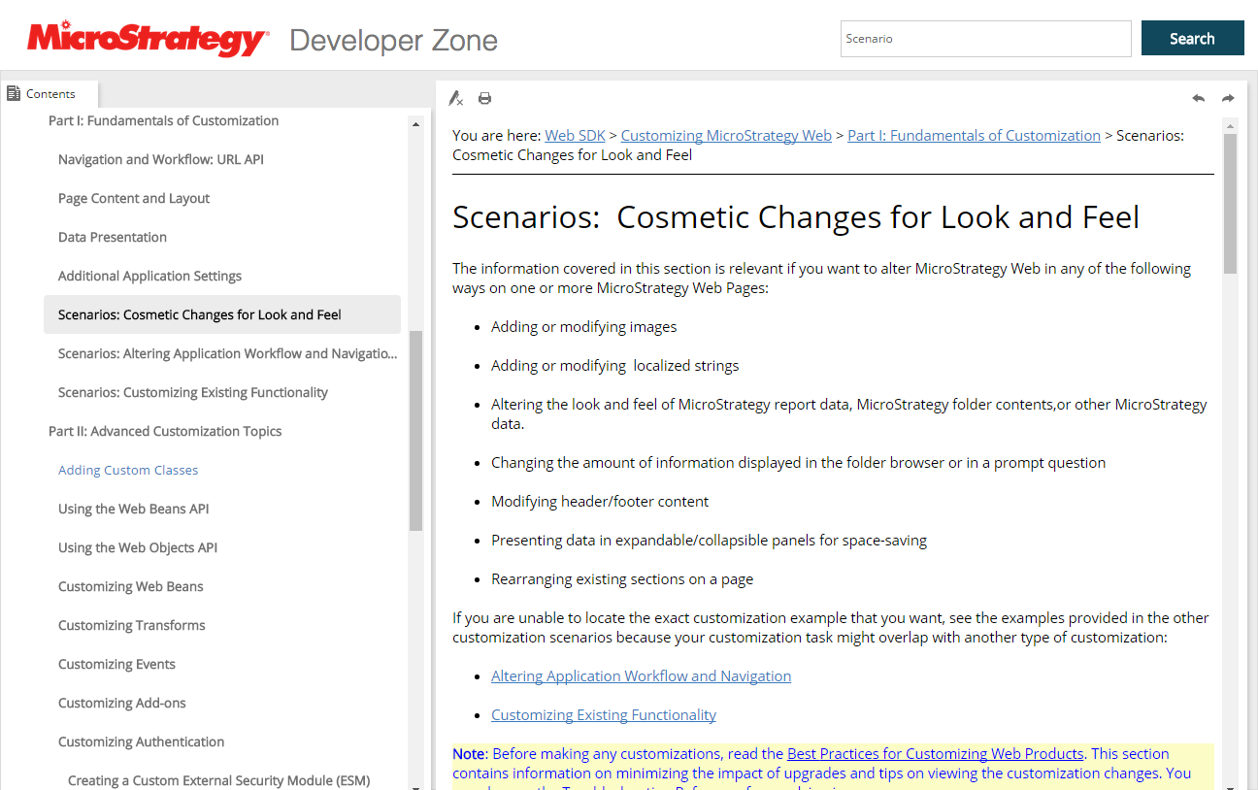
Customizing Scenarios
MSTR 웹 구성 - 상세

Slide 38
실습 > 리포트 페이지에서 리포트 데이터 조회
기본 실습
내용
리포트 페이지에서 현재 리포트 데이터의 출력
참조링크

Slide 39
실습 > 리포트 페이지의 CSS 적용
기본 실습
내용
특정 페이지에 CSS 반영
참조링크
https://community.microstrategy.com/t5/MicroStrategy-Software/CSS-Styling/m-p/151701/highlight/true#M5094
변경 전
변경 후

Slide 40
실습 > Removing columns on the Folder Browsing page
실제 적용 기능 구현
내용
폴더 목록 표시 페이지에서 특정 컬럼 삭제
MSDL
Web SDK > Customizing MicroStrategy Web > Part I: Fundamentals of Customization > Scenarios: Cosmetic Changes for Look and Feel → Removing Columns on Folder Browsing Pages
참조링크
https://lw.microstrategy.com/msdz/MSDL/_CurrentGARelease/docs/projects/WebSDK/default.htm#topics/scenarios/WEBSDK015.htm?Highlight=removing columns
https://lw.microstrategy.com/msdz/MSDL/_CurrentGARelease/docs/projects/WebSDK/default.htm#topics/datapresnt/Styles_Available_for_Folder_Browsing_Pages.htm

Slide 41


